Slide 1
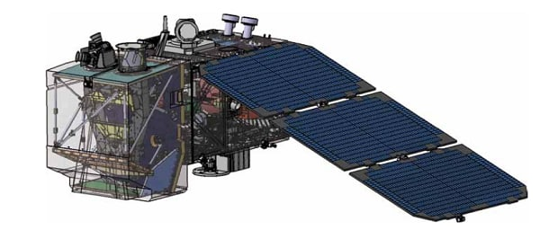
Дисперсия уклонов морской поверхности по изображениям со спутника Сентинел-2 в зоне солнечного блика
Выполнил: студент группы Фз-401 Антипин Сергей Олегович
Научный руководитель: д.ф.-м.н., заведующий кафедрой физики моря и вод суши, Показеев Константин Васильевич
Консультант: к.ф.-м.н., старший научный сотрудник Морского гидрофизического института Юровская Мария Владимировна

Slide 2
Актуальность темы
Динамические процессы в океане влияют на шероховатость поверхности, определяемую среднеквадратичным наклоном поверхности – СКН.
Параметры, влияющие на СКН:
Скорость ветра;
Наличие поверхностных пленок;
Подповерхностные процессы;
Распространение внутренних волн;
Изменения топографии дна;
Наличия течений, вихрей, температурных фронтов, зон конвергенции и дивергенции;
Количественная оценка СКН позволяет решать обратные задачи – получать информацию о перечисленных динамических процессах.

Slide 3
Возможные приложения
фундаментальные исследования динамики океана и взаимодействия океана и атмосферы;
получение информации о метеорологических параметрах;
мониторинг загрязнений морской поверхности;
наблюдение подповерхностных процессов;
транспорт биопродуктивного вещества;
и др.

Slide 4
Цель исследования
Разработка и тестирование алгоритма оценки СКН по спутниковым изображениям в зоне солнечного блика, используя методы обработки спутниковых изображений.
Получение достоверных значений скоростей приповерхностного ветра.

Slide 5
Постановка задачи
Анализ и усовершенствование метода для обработки многоспектральных изображений со спутника.
Разработка алгоритма и его реализация в виде программы на языке Matlab.
Проверка полученных результатов с помощью данных, собранных в рассматриваемом участке.
Анализ результатов и формулирование выводов.

Slide 6
Предмет исследования
Широкополосные многоспектральные снимки миссии Sentinel-2 (ЕКА) морской поверхности в зоне солнечного блика.
Преимуществом этих данных является:
высокое пространственное разрешение (10 м);
высокая частота повторных посещений (система включает 2 спутника);
подробное (попиксельное) описание геометрии съемки в метаданных;
открытый доступ к данным;

Slide 7
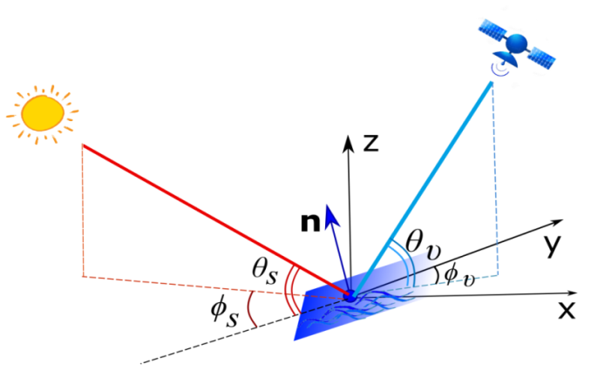
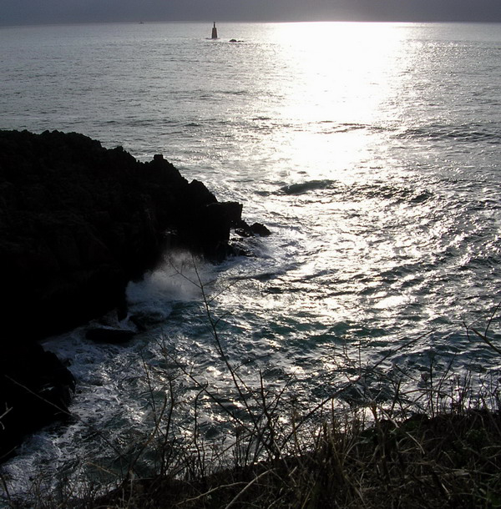
Выражение для яркости поверхности в зоне блика
Каждый пиксел изображения – участок поверхности с определенным количеством зеркальных точек Z1, Z2, определяющих его яркость.
Считаем, что яркость определяется только отражением от солнечного диска и пренебрегаем рассеянным излучением от неба и излучением водной толщи.
Кокс и Манк (1954):
Es – интенсивность солнечного излучения
- коэффициент Френеля
P – распределение вероятностей для уклонов морской поверхности
Z1, Z2 - наклоны морской поверхности, удовлетворяющие условиям зеркального отражения

Slide 8
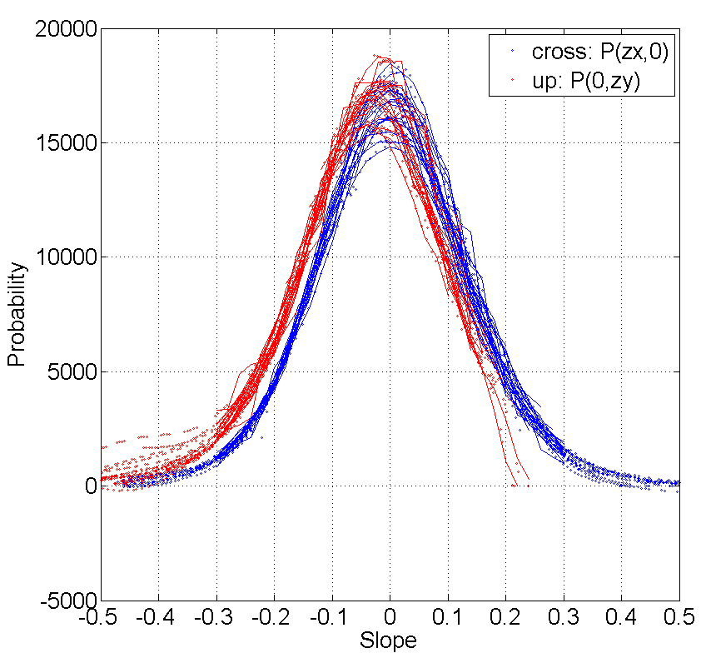
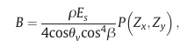

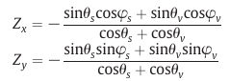
Подход к оценке дисперсии уклонов
Модифицированная яркость
Ширина гауссианы является искомым СКН.
Для определения СКН решается система уравнений, записанных для каждой точки изображения, методом наименьших квадратов

Slide 9
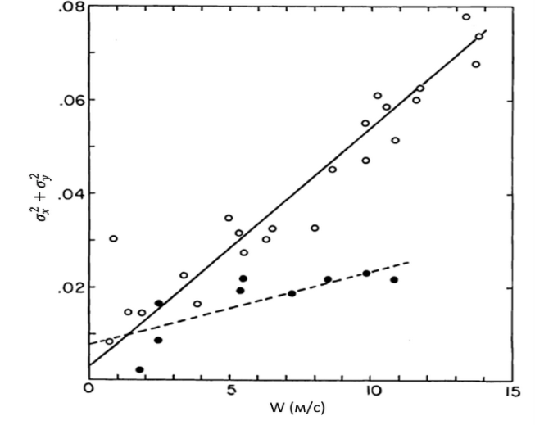
Восстановление скорости ветра по распределению уклонов морской поверхности
Среднеквадратичный уклон
морской поверхности: σ ²
Зависимость Кокса и Манка (1954):

Slide 10
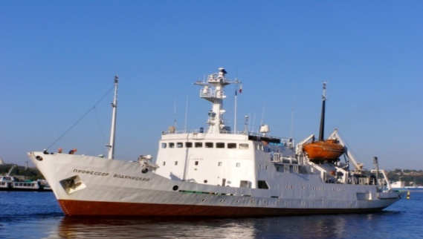
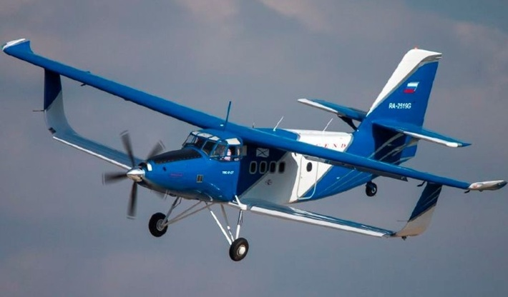
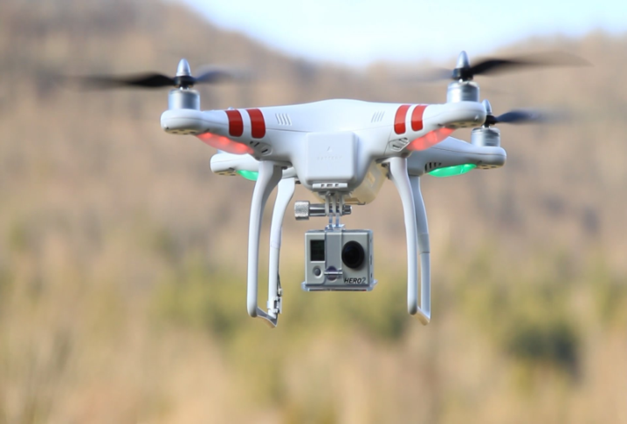
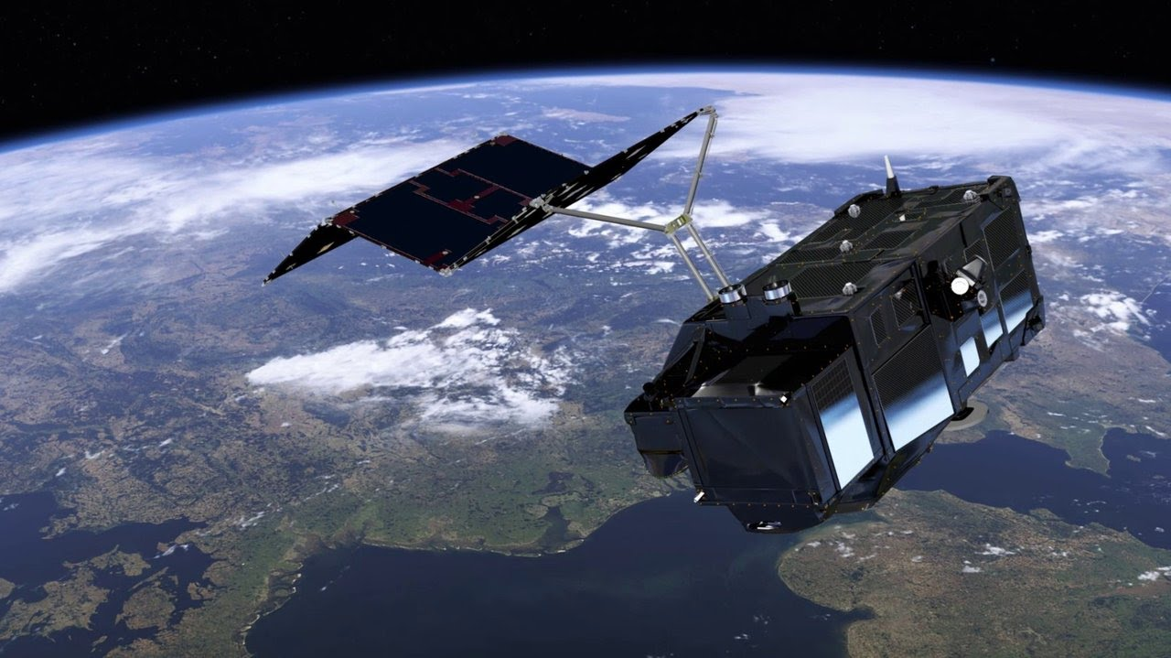
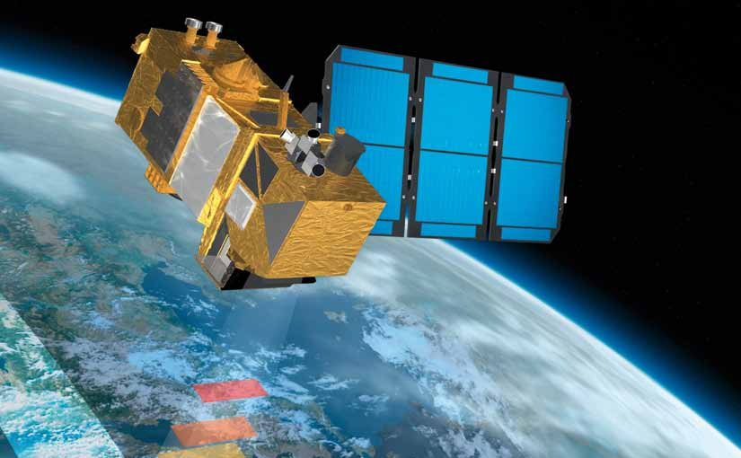
Применение подхода к спутниковым изображениям

Slide 11
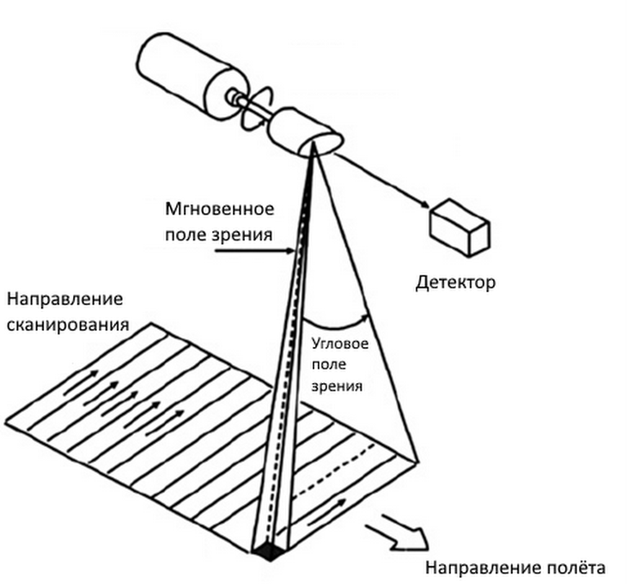
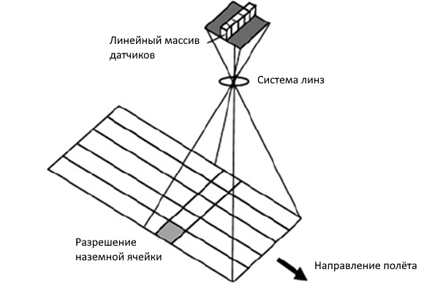
Спутниковые измерения датчиками “push-broom”
Система датчиков продольного сканирования
Система датчиков поперечного сканирования

Slide 12
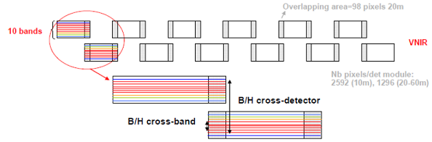
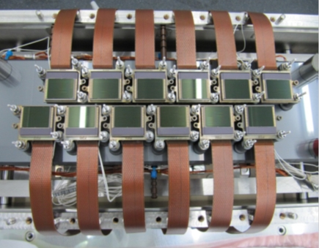
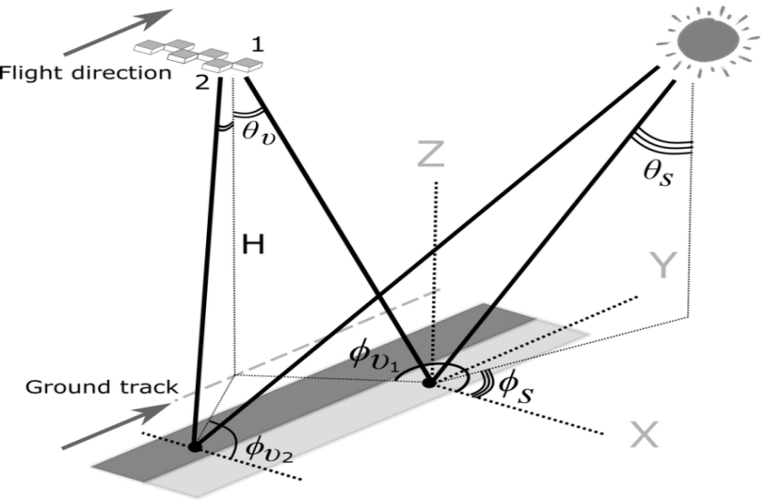
Особенности сенсоров Sentinel-2
Детекторы Sentinel-2
Изображение формируется с помощью 13 детекторов
Направление визирование соседних детекторов отличается на небольшую величину, << 1 градуса.
Благодаря этому сдвигу углов, расстояние между наблюдаемыми точками на поверхности составляет до 46 км для соседних детекторов, и в зоне солнечного блика изображение выглядит «полосатым»

Slide 13
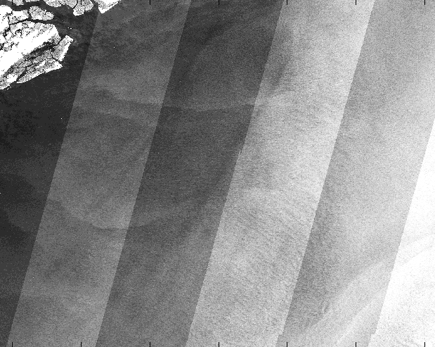
Перепад яркости на границе полос используется для более надежной оценки ширины гауссианы (СКН), поскольку эти области попадают на разные участки солнечного блика.
(необходимое условие для аппроксимации)
Изображение c Sentinel-2 в области блика

Slide 14
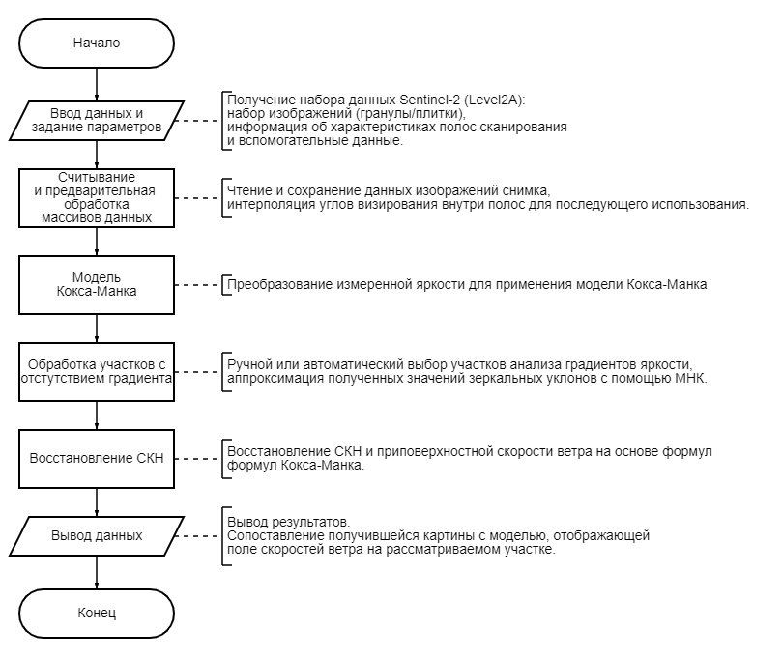
Алгоритм

Slide 15
Критерий нахождения в зоне солнечного блика
Методика работает только в области (Юровская и др. 2015, Kudryavtsev et al. 2017 )
S² заранее неизвестно, используется оценка для скорости ветра 5-10 м/с – границы не строгие.

Slide 16
Области для
оценки СКН
Разные полосы соответствуют разным участкам солнечного блика. Для решения системы уравнений требуется минимум два участка.
Автоматически отмечаются участки с захватом двух и более полос (оптимально – на границе полос).

Slide 17
Оценка СКН
Внутри одной области:
Для каждого пиксела наносится точка на график.
Аппроксимация прямой линией и оценка ее наклона - > s^2
Операция повторяется для каждой области.

Slide 18
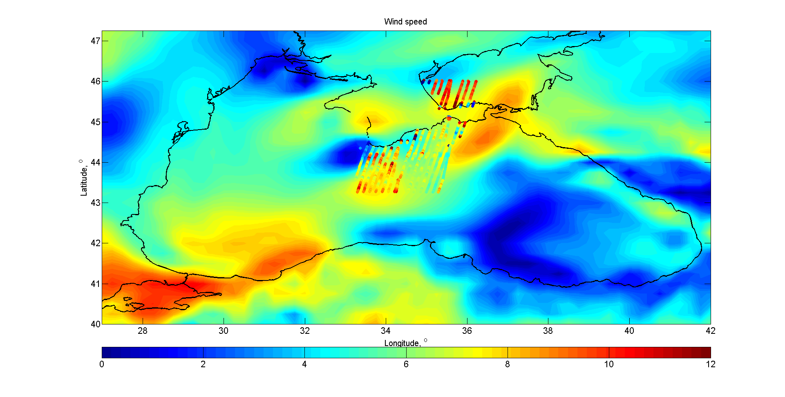
Поле ветра -> Валидация
Результат обработки 9 изображений.
Производится построение поля СКН.
Необходимо оценить поле ветра:
s^2=0.003+0.00512*U10
(Cox and Munk, 1954).
Полученный результат сопоставляется с данными численного моделирования.
Получено хорошее качественное соответствие полученных скоростей ветра с результатами численного моделирования.
Модель – NCEP NOMAD (National Centers for Environmental Prediction, NOAA Operational Model Archive and Distribution System)

Slide 19
Выводы
Предложен метод оценки скорости ветра по оптическим изображениям со спутника Sentinel-2.
Метод дает достаточно надежные оценки.
Благодаря высокой частоте посещения одного и того же участка спутником Sentinel-2 (A, B) и широкодоступной, постоянно обновляемой базе данных можно усовершенствовать способ построения поля скоростей ветра с высоким разрешением на глобальных масштабах .

Slide 20
Спасибо за внимание

